Slide 1


小学生班干部竞选
自 我 介 绍
三年级二班 PPT网

Slide 2




个人资料
姓 名 PPT网
年 龄 10岁
性 别 女

Slide 3
自我介绍
同学们好！老师好！
我是三二班的PPT网，在这里输入内容文本在这里输入内容文本在这里输入内容文本在这里输入内容文本
老师们眼中的我：这里输入内容文本这里输入内容文本
同学们眼中的我：这里输入内容文本这里输入内容文本
我对自己的评价：这里输入内容文本这里输入内容文本

Slide 4

我的荣誉
输入
文字
在这里输入内容文本在这里输入内容文本在这里输入内容文本在这里输入内容文本
在这里输入内容文本在这里输入内容文本
在这里输入内容文本在这里输入内容文本在这里输入内容文本在这里输入内容文本
在这里输入内容文本在这里输入内容文本
输入
文字
输入
文字
在这里输入内容文本在这里输入内容文本在这里输入内容文本在这里输入内容文本
在这里输入内容文本在这里输入内容文本

Slide 5

我的奖状

Slide 6


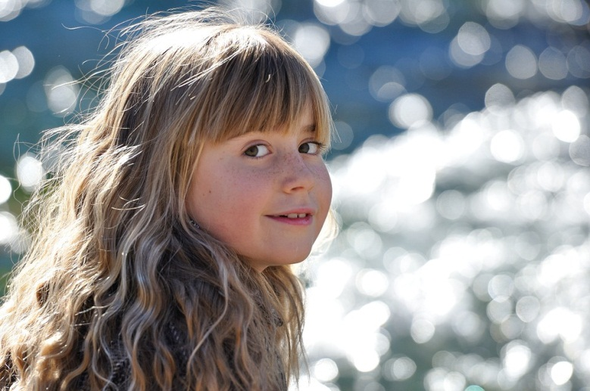
我的性格
活泼
开朗
乐于助人
执着进取
靓丽
女孩
积极向上
诚实可爱
勇敢团结

Slide 7



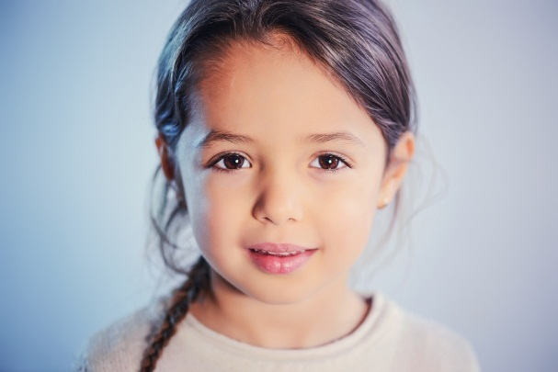

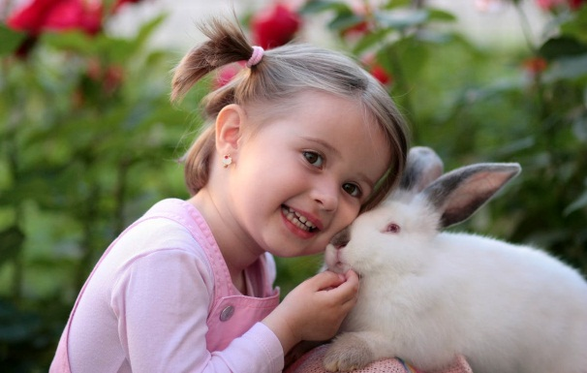
我的爱好
添加文本
添加文本
添加文本
添加文本

Slide 8
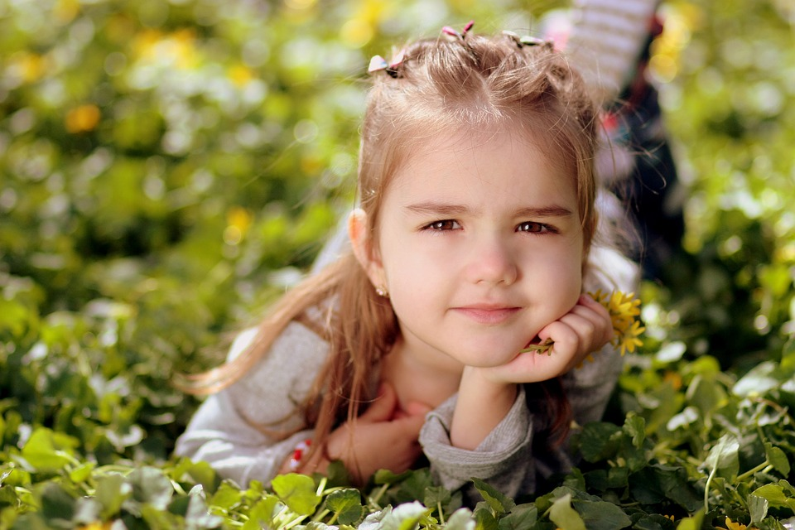

我的特长
添加标题
在这里输入内容文本在这里输入内容文本在这里输入内容文本在这里输入内容文本在这里输入内容文本在这里输入内容文本
添加标题
在这里输入内容文本在这里输入内容文本在这里输入内容文本在这里输入内容文本在这里输入内容文本在这里输入内容文本

Slide 9


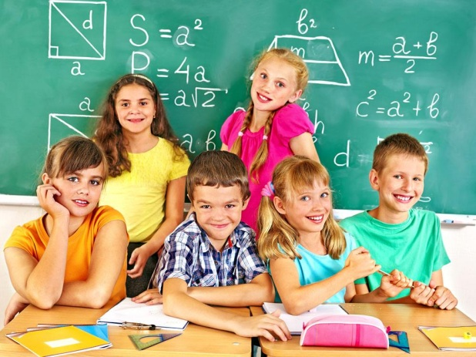
我的生活
文字
文字
文字

Slide 10


我的理想
在这里输入内容文本在这里输入内容文本在这里输入内容文本在这里输入内容文本在这里输入内容文本在这里输入内容文本在这里输入内容文本在这里输入内容文本在这里输入内容文本

Slide 11

竞选目标
在这里输入内容文本在这里输入内容文本在这里输入内容文本在这里输入内容文本在这里输入内容文本

Slide 12

竞选宣言
在这里输入内容文本在这里输入内容文本在这里输入内容文本在这里输入内容文本在这里输入内容文本在这里输入内容文本在这里输入内容文本在这里输入内容文本在这里输入内容文本在这里输入内容文本

Slide 13


相信我，我们一起携手共进！
请大家投上你神圣的一票！
三年级二班 PPT网

